Slide 1




Thứ Ba ngày 19 tháng 12 năm 2023
Tự nhiên và xã hội
Ôn tập và đánh giá
Chủ đề cộng đồng địa phương ( Tiết 1)

Slide 2




Khởi động
Notes:
GV tổ chức cho HS cùng đứng và nhún nhảy theo lòi bài hát: Chúng em với an toàn giao thông
Link: https://www.youtube.com/watch?v=ES9jHcoPSlQ

Slide 3
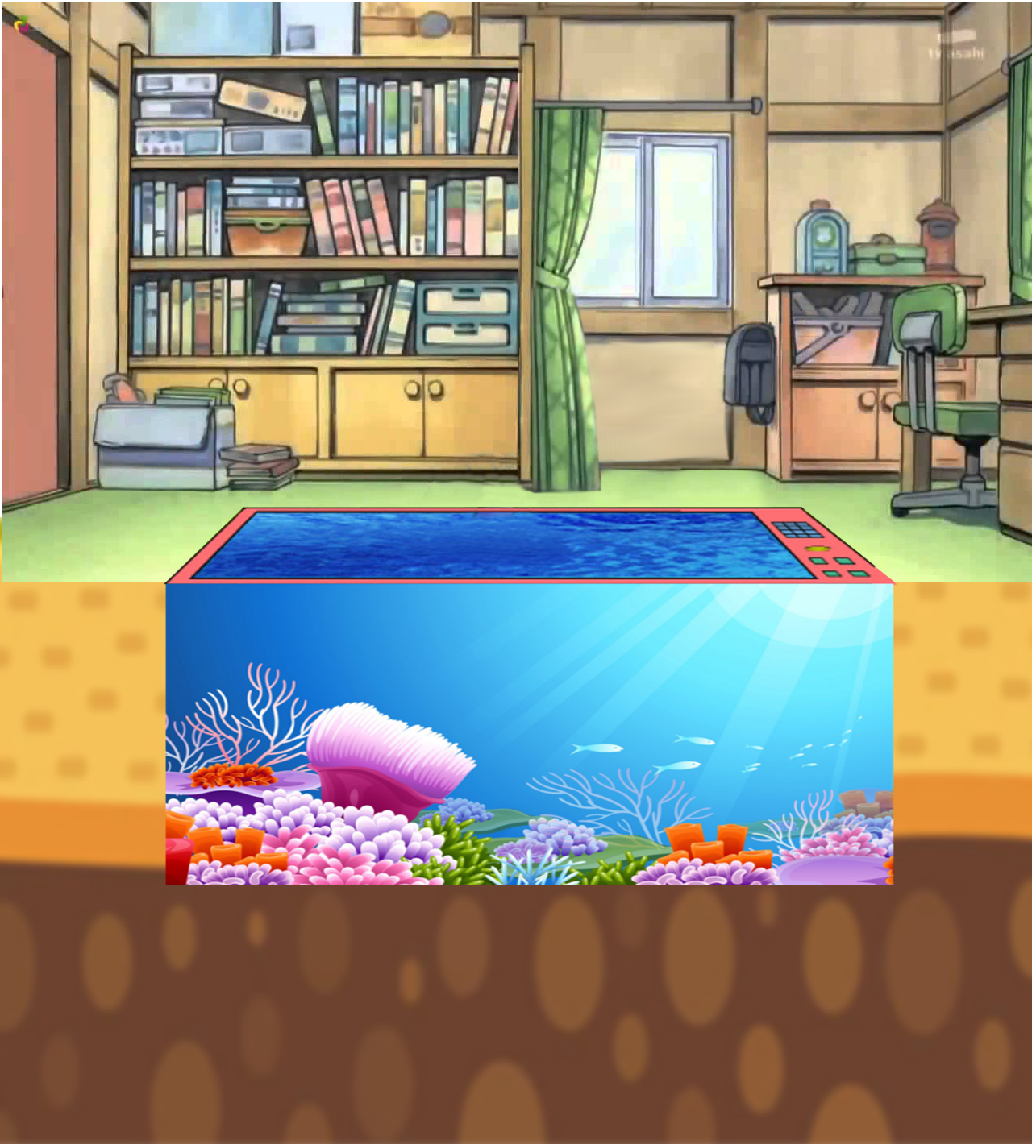



DORAEMON CÂU CÁ

Slide 4

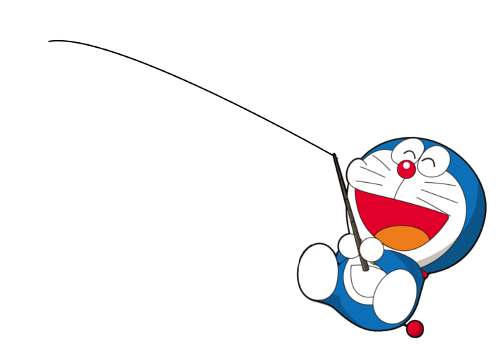

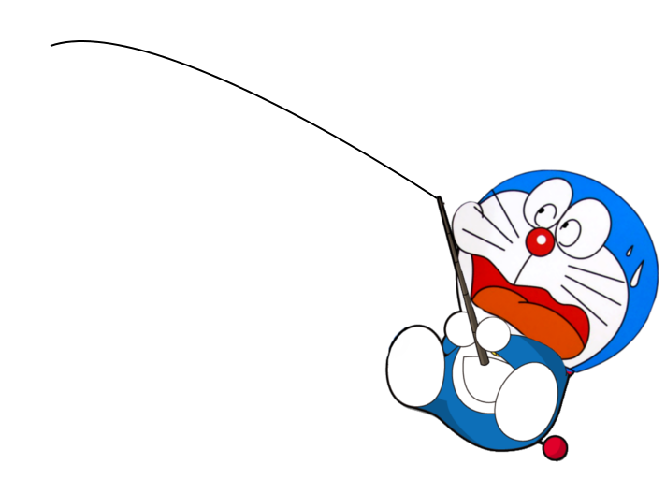



GIỎI QUÁ
Bắt đầu!
TIẾC QUÁ
HẾT GIỜ
Đường gì mà có đường ray
Xình xịch tàu chạy đêm ngày bạn ơi ?
A. Đường sắt
B. Đường biển

Slide 5
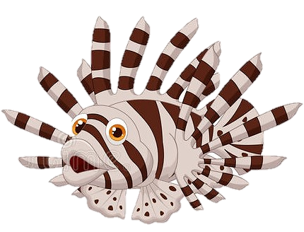

GIỎI QUÁ
Bắt đầu!
TIẾC QUÁ
HẾT GIỜ
Đường gì ở tít trên cao
Máy bay lên tận vì sao đường gì ?
A. Đường hàng không
B. Đường bộ

Slide 6


GIỎI QUÁ
Bắt đầu!
TIẾC QUÁ
HẾT GIỜ
Xe bốn bánh
Chạy bon bon
Kêu bíp bíp.
Là xe gì?
A. Xe máy
B. Ô tô

Slide 7
GIỎI QUÁ
Bắt đầu!
TIẾC QUÁ
HẾT GIỜ
“ Con gì có mũi không mồm,
Dưới sông biết chạy lên đường đứng im”
Đó là cái gì ?
A. Xe buýt
B. Cái thuyền

Slide 8

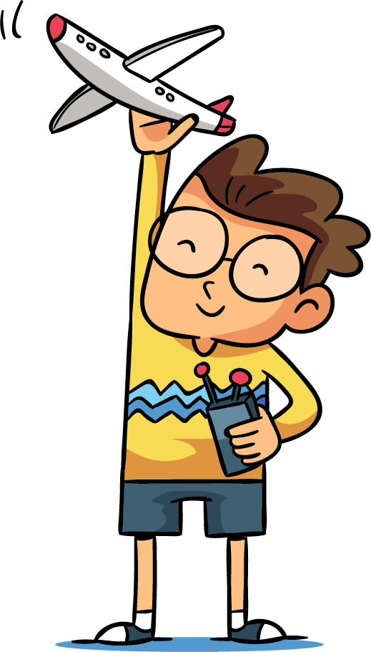

Quan sát hình và trả lời câu hỏi.

Slide 9
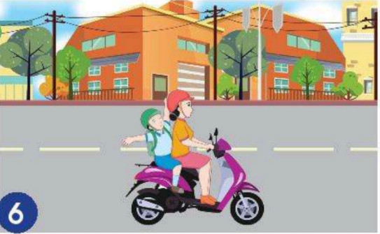
THẢO LUẬN NHÓM ĐÔI
1
Em có đồng ý với việc làm của bạn nhỏ ở trong tranh không? Vì sao?
THỜI GIAN
0 : 30
0 : 29
0 : 28
0 : 27
0 : 26
0 : 25
0 : 24
0 : 23
0 : 22
0 : 21
0 : 20
0 : 19
0 : 18
0 : 17
0 : 16
0 : 15
0 : 14
0 : 13
0 : 12
0 : 11
0 : 10
0 : 09
0 : 08
0 : 07
0 : 06
0 : 05
0 : 04
0 : 03
0 : 02
0 : 01
0 : 00
HẾT GIỜ

Slide 10
1
Bạn nhỏ không nên buông cả 2 tay khi đang ngồi phía sau mẹ, nếu không rất dễ bị té ngã.

Slide 11
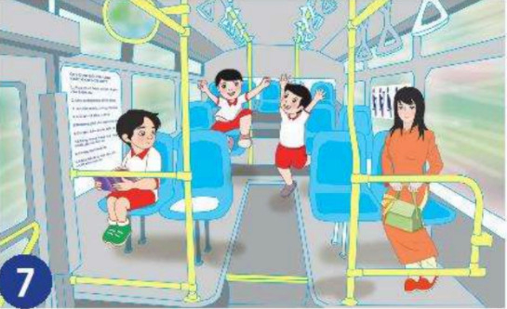
THẢO LUẬN NHÓM ĐÔI
2
Em có đồng ý với việc làm của bạn nhỏ ở trong tranh không? Vì sao?
THỜI GIAN
0 : 30
0 : 29
0 : 28
0 : 27
0 : 26
0 : 25
0 : 24
0 : 23
0 : 22
0 : 21
0 : 20
0 : 19
0 : 18
0 : 17
0 : 16
0 : 15
0 : 14
0 : 13
0 : 12
0 : 11
0 : 10
0 : 09
0 : 08
0 : 07
0 : 06
0 : 05
0 : 04
0 : 03
0 : 02
0 : 01
0 : 00
HẾT GIỜ

Slide 12
2
Bạn nhỏ ngồi phía trước ngồi rất ngay ngắn, còn hai bạn nhỏ phía sau không nên đùa giỡn khi xe đang di chuyển.

Slide 13
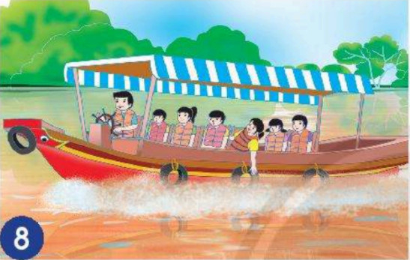
THẢO LUẬN NHÓM ĐÔI
3
Em có đồng ý với việc làm của bạn nhỏ ở trong tranh không? Vì sao?
THỜI GIAN
0 : 30
0 : 29
0 : 28
0 : 27
0 : 26
0 : 25
0 : 24
0 : 23
0 : 22
0 : 21
0 : 20
0 : 19
0 : 18
0 : 17
0 : 16
0 : 15
0 : 14
0 : 13
0 : 12
0 : 11
0 : 10
0 : 09
0 : 08
0 : 07
0 : 06
0 : 05
0 : 04
0 : 03
0 : 02
0 : 01
0 : 00
HẾT GIỜ

Slide 14
3
Bạn nữ nên ngồi ngay ngắn lại vì có thể sẽ bị té xuống nước.

Slide 15
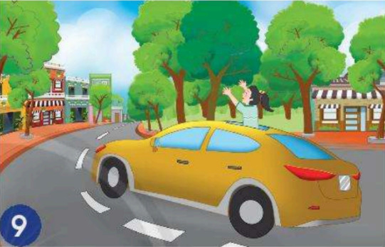
THẢO LUẬN NHÓM ĐÔI
4
Em có đồng ý với việc làm của bạn nhỏ ở trong tranh không? Vì sao?
THỜI GIAN
0 : 30
0 : 29
0 : 28
0 : 27
0 : 26
0 : 25
0 : 24
0 : 23
0 : 22
0 : 21
0 : 20
0 : 19
0 : 18
0 : 17
0 : 16
0 : 15
0 : 14
0 : 13
0 : 12
0 : 11
0 : 10
0 : 09
0 : 08
0 : 07
0 : 06
0 : 05
0 : 04
0 : 03
0 : 02
0 : 01
0 : 00
HẾT GIỜ

Slide 16
4
Bạn nhỏ không nên làm như vậy vì rất nguy hiểm.

Slide 17

+ Khi đi đến trường, ba mẹ chở em trên xe máy em làm gì để an toàn cho bản thân?
+ Khi trường tổ chức cho lớp em đi tham quan bằng xe ô tô em nên thực hiện quy định gì?
+ Nếu em không chấp hành an toàn giao thông sẽ gây hậu quả gì?

Slide 18
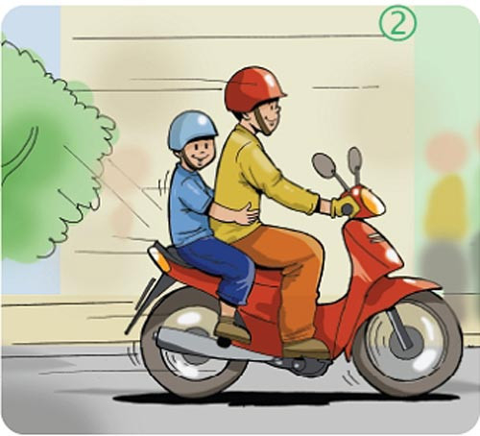
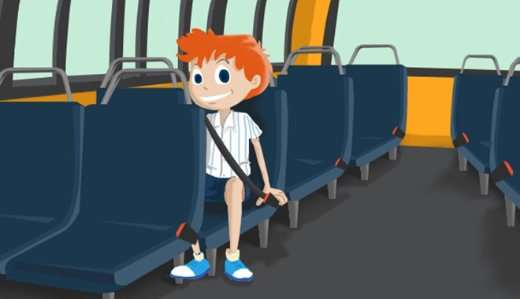
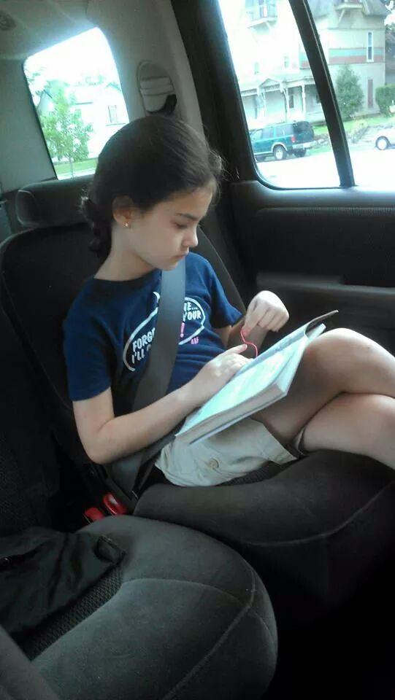
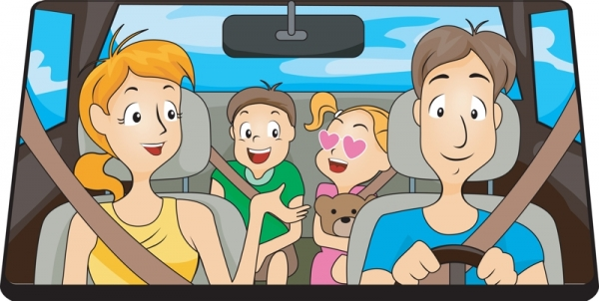
Một số hình ảnh chấp hành tốt quy định tham gia giao thông.

Slide 19


Khi tham gia giao thông, em nên tuân theo các quy định đối với mỗi phương tiện giao thông để đảm bảo an toàn cho bản thân và mọi người xung quanh.
KẾT LUẬN

Slide 20
Trò chơi
Nhà sưu tầm
Notes:
HS thực hiện theo tổ: dán các hình về phương tiện giao thông đã sưu tầm được vào giấy bìa, trang trí cho sản phẩm của tổ thêm đẹp và nói về tiện ích của từng phương tiện giao thông đó.

Slide 21
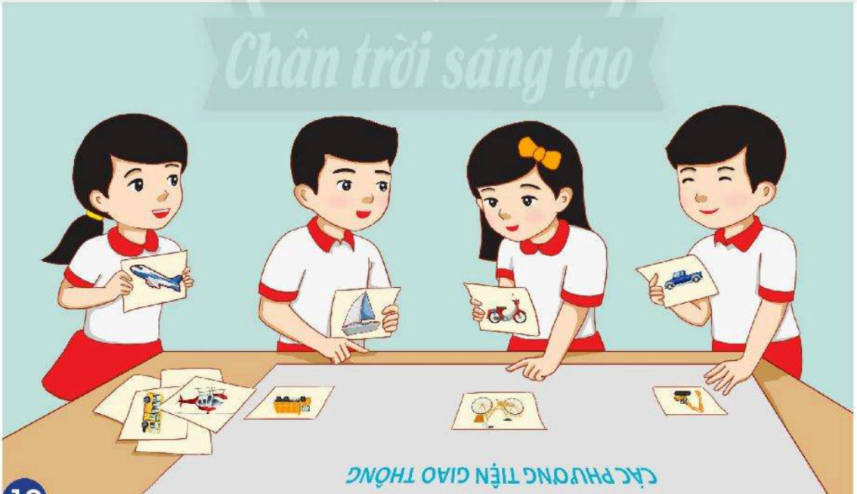
HOẠT ĐỘNG NHÓM:
Dán các hình về phương tiện giao thông đã sưu tầm được vào giấy bìa, trang trí cho sản phẩm của tổ thêm đẹp và nói về tiện ích của từng phương tiện giao thông đó.
THỜI GIAN
2 : 00
1 : 59
1 : 58
1 : 57
1 : 56
1 : 55
1 : 54
1 : 53
1 : 52
1 : 51
1 : 50
1 : 49
1 : 48
1 : 47
1 : 46
1 : 45
1 : 44
1 : 43
1 : 42
1 : 41
1 : 40
1 : 39
1 : 38
1 : 37
1 : 36
1 : 35
1 : 34
1 : 33
1 : 32
1 : 31
1 : 30
1 : 29
1 : 28
1 : 27
1 : 26
1 : 25
1 : 24
1 : 23
1 : 22
1 : 21
1 : 20
1 : 19
1 : 18
1 : 17
1 : 16
1 : 15
1 : 14
1 : 13
1 : 12
1 : 11
1 : 10
1 : 09
1 : 08
1 : 07
1 : 06
1 : 05
1 : 04
1 : 03
1 : 02
1 : 01
1 : 00
0 : 59
0 : 58
0 : 57
0 : 56
0 : 55
0 : 54
0 : 53
0 : 52
0 : 51
0 : 50
0 : 49
0 : 48
0 : 47
0 : 46
0 : 45
0 : 44
0 : 43
0 : 42
0 : 41
0 : 40
0 : 39
0 : 38
0 : 37
0 : 36
0 : 35
0 : 34
0 : 43
0 : 32
0 : 31
0 : 30
0 : 29
0 : 28
0 : 27
0 : 26
0 : 25
0 : 24
0 : 23
0 : 22
0 : 21
0 : 20
0 : 19
0 : 18
0 : 17
0 : 16
0 : 15
0 : 14
0 : 13
0 : 12
0 : 11
0 : 10
0 : 09
0 : 08
0 : 07
0 : 06
0 : 05
0 : 04
0 : 03
0 : 02
0 : 01
0 : 00
HẾT GIỜ

Slide 22

Các phương tiện giao thông giúp ích cho con người ra sao?
Kết luận: Các phương tiện giao thông giúp chuyên chở hành khách và hàng hoá, phục vụ nhu cầu du lịch của con người.

Slide 23
Về nhà:
Em hãy chuẩn bị cho tiết học sau về mua bán hang hoá.

Slide 24

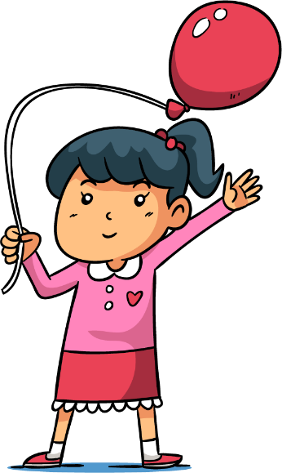
TẠM BIỆT

